Slide 1


Open Edge Gateway
Abstraction layer for IQRF gateways
Michal Valný, František Mikulů
www.logimic.com

Slide 2




Slide 3
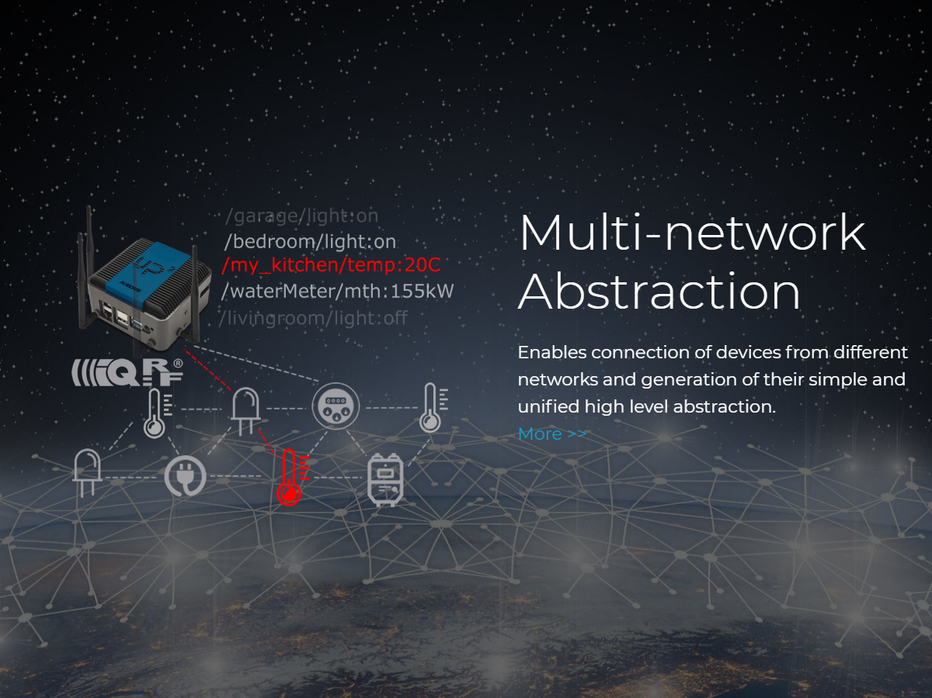

Slide 4


Slide 5
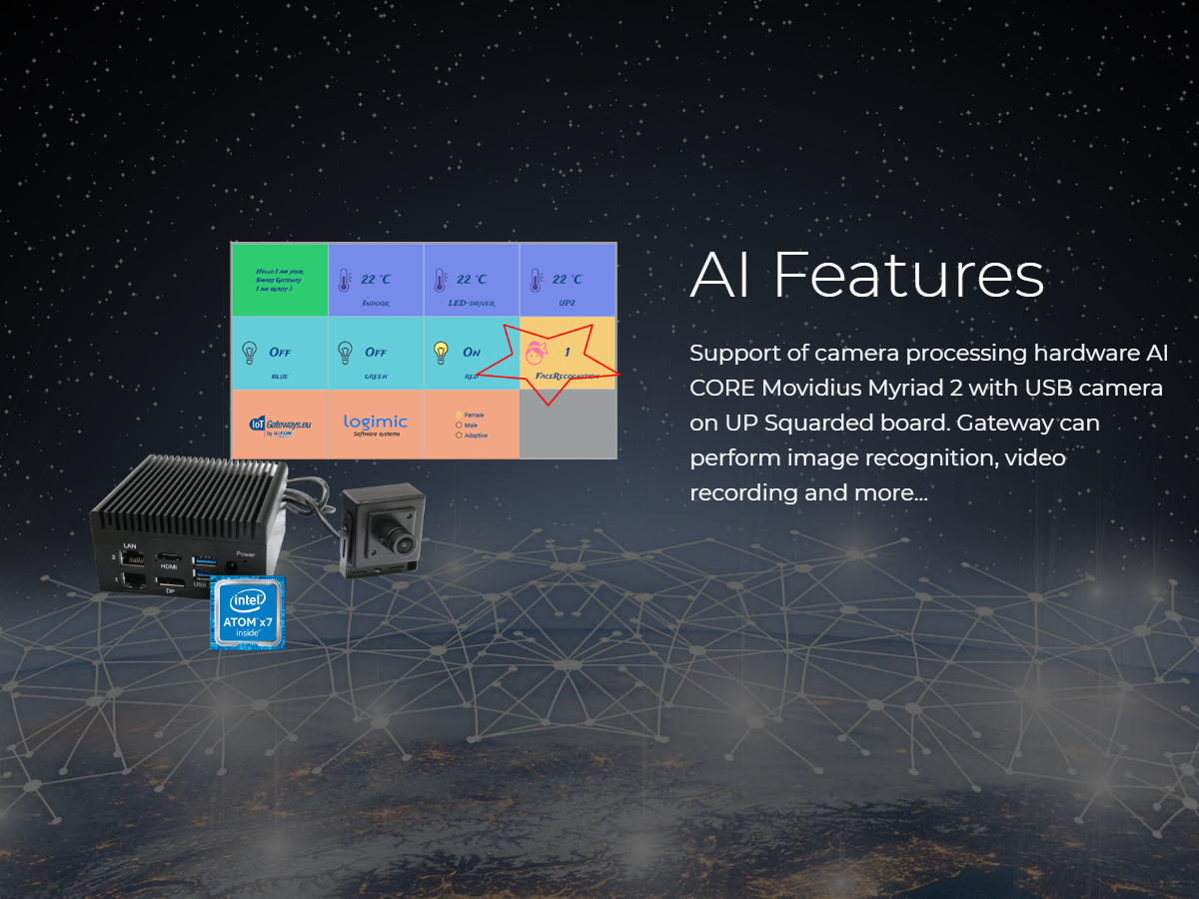

Slide 6


Slide 7



Slide 8
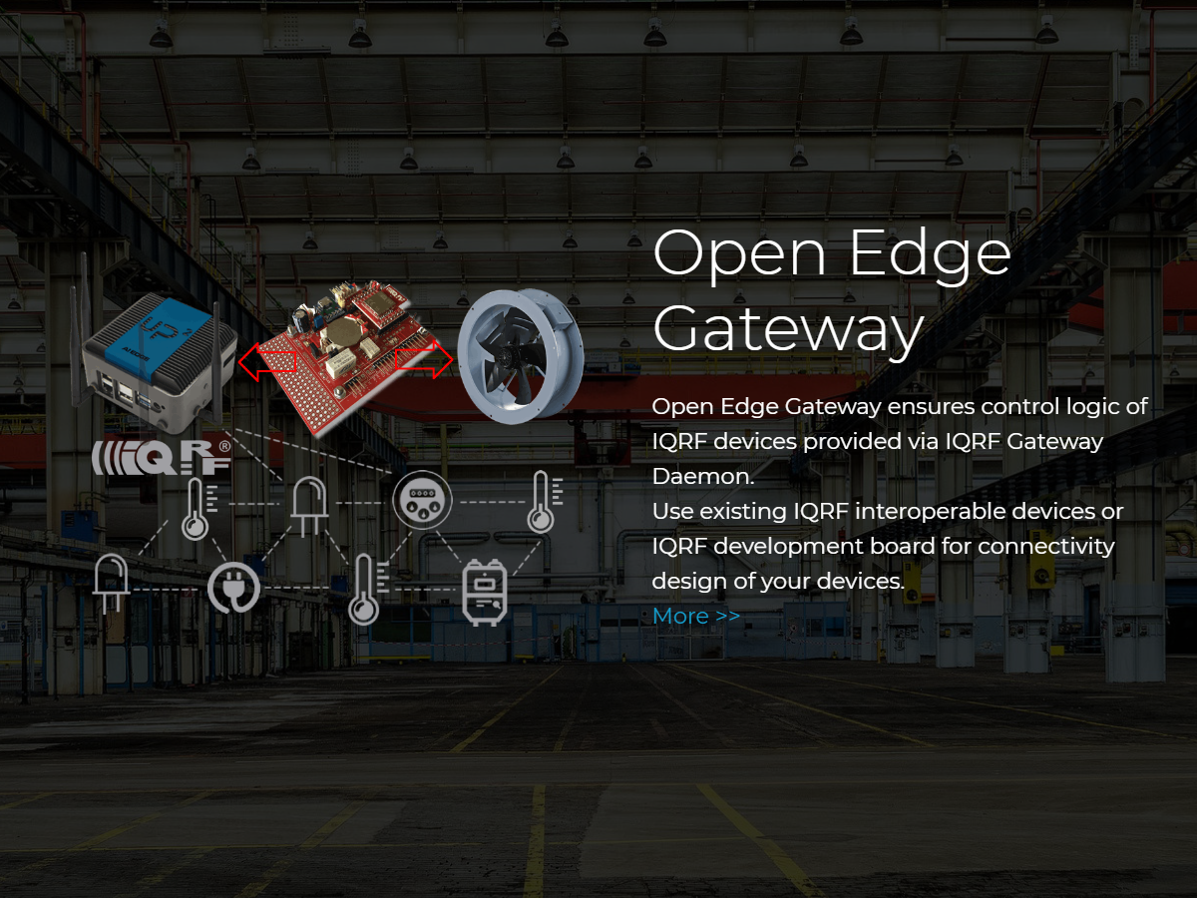

Slide 9
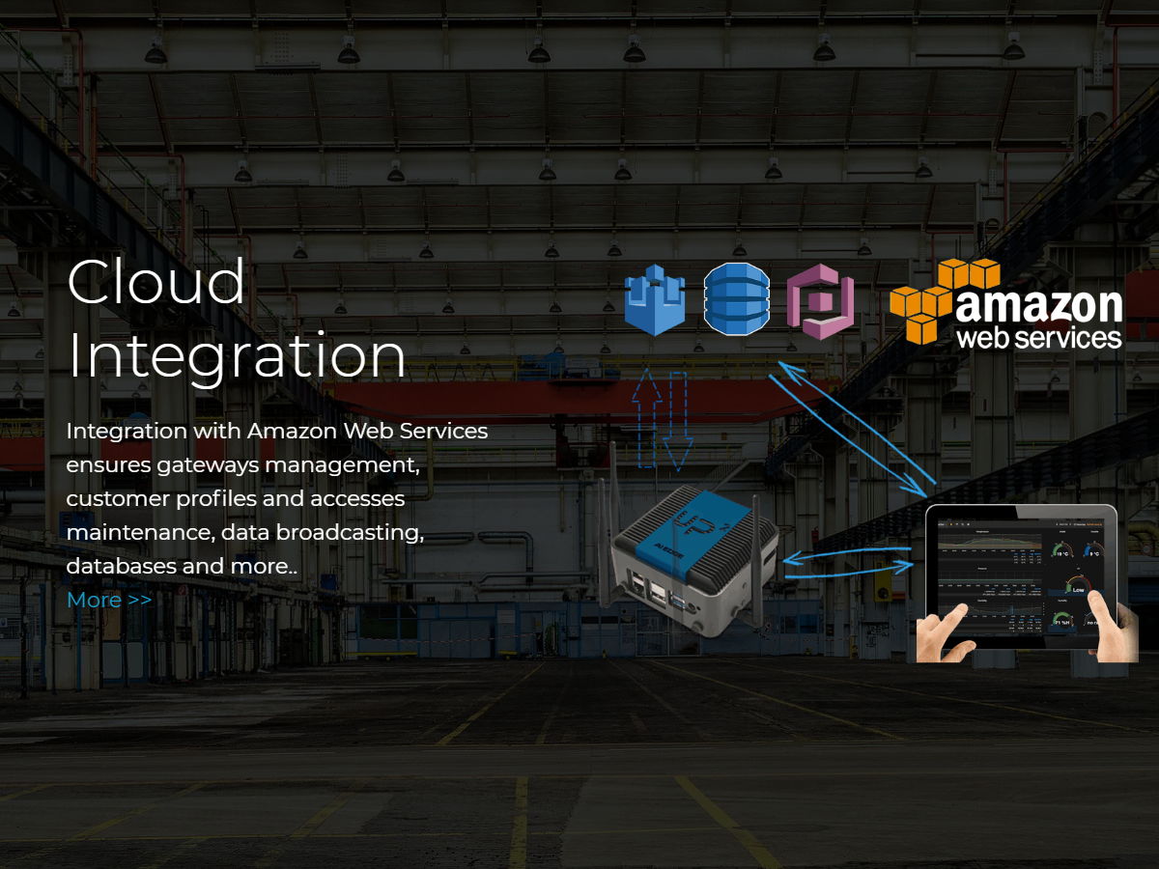

Slide 10
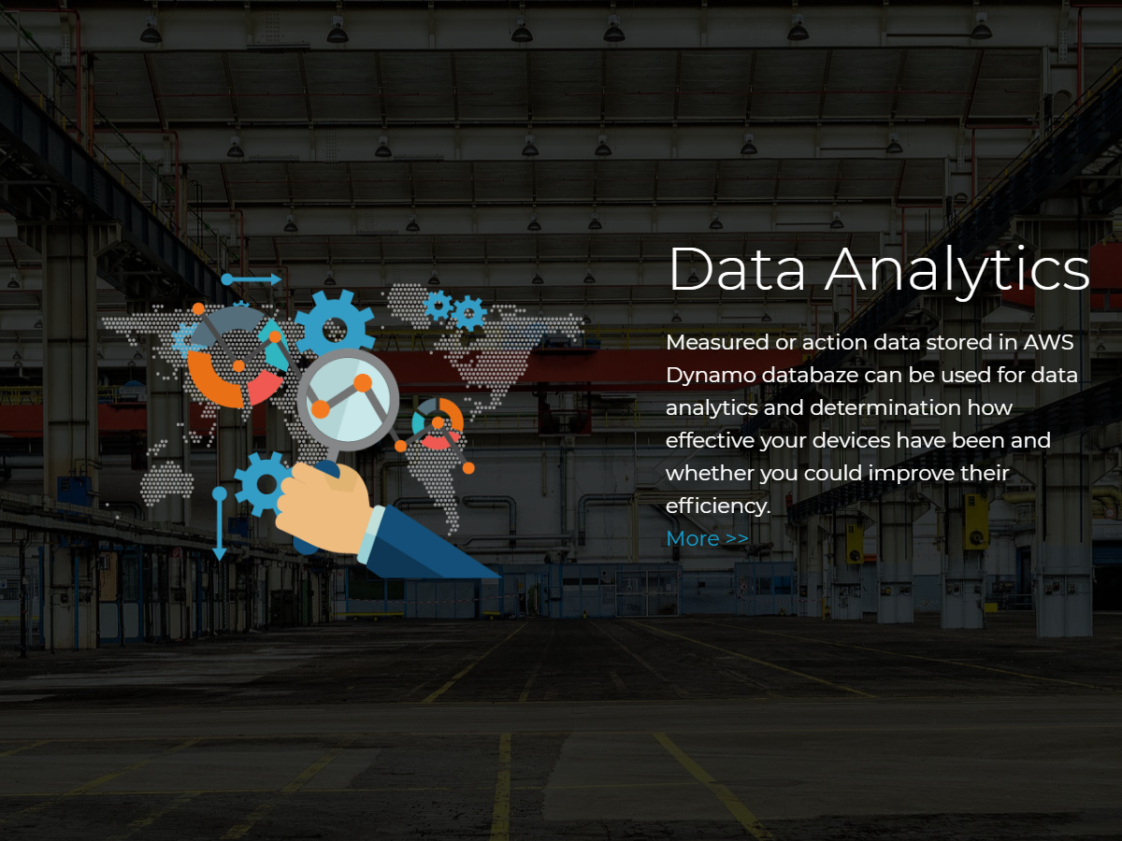

Slide 11
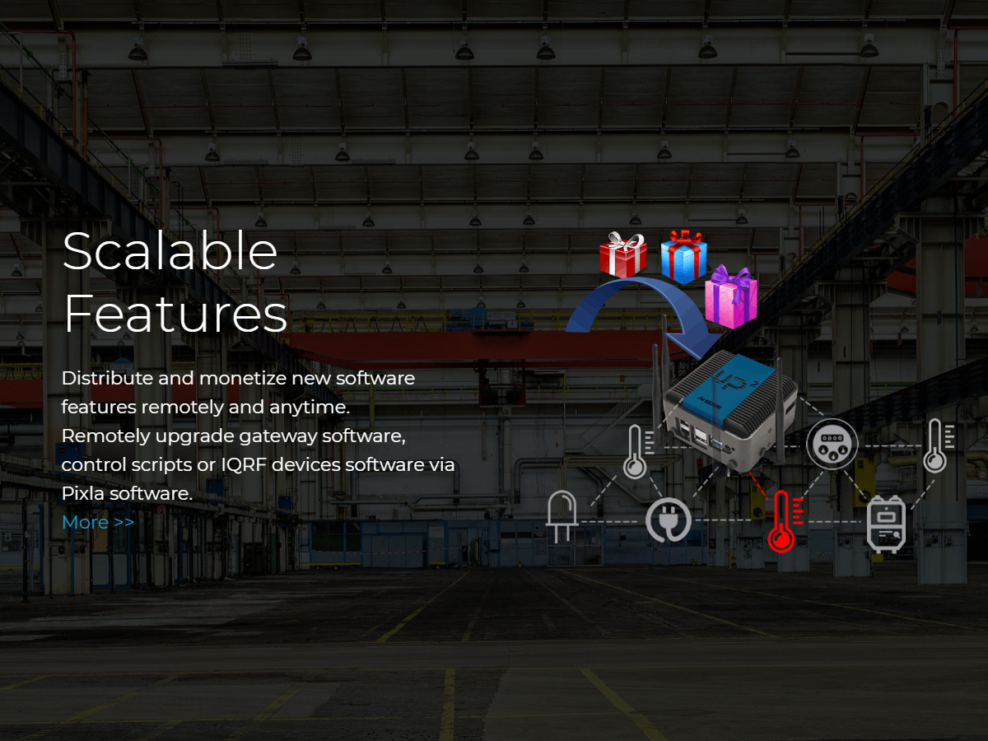

Slide 12
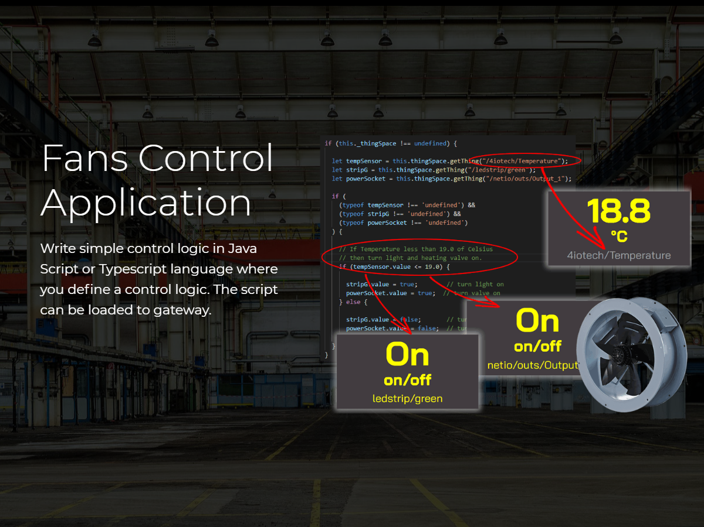

Slide 13


Slide 14



Slide 15


Slide 16
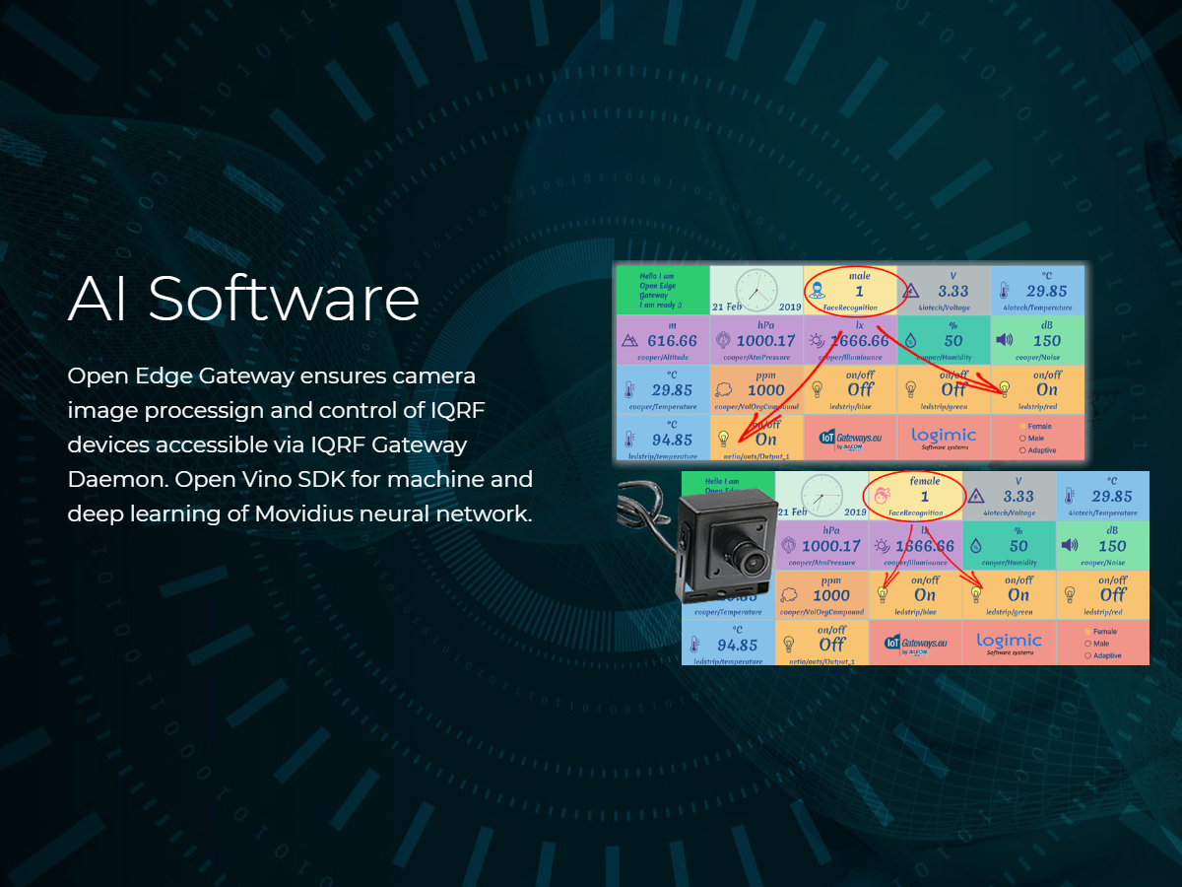

Slide 17


Slide 18
Open Edge Gateway
Abstraction layer for IQRF gateways
Michal Valný, František Mikulů
www.logimic.com

